Slide 1

Aspectos de Mobilidade e Interação Social em Cenários de Desastres Naturais Utilizando Redes Sociais e Grafos
Nome: Carlos Henrique Tavares Brumatti
Matrícula: 81853

Slide 2
Sumário
Introdução
Fundamentação Teórica
Materiais e Métodos
Resultados
Conclusão e Trabalhos Futuros

Slide 3
1- Introdução
A ocorrência de desastres naturais é um evento capaz de iniciar efeitos em cascata com repercussões que se estendem muito além da região de ocorrência.
Dois desses efeitos observados são a mobilidade e a interação entre as pessoas diante desse cenário.
Mobilidade = Migração de pessoas
Interação social = Hábitos de socialização, como por exemplo, frequentar lugares públicos como parques, bares, restaurantes e cinemas.

Slide 4
1- Introdução
Objetivos
Objetivo Geral = Compreender e identificar a variabilidade populacional e os principais aspectos de interação social decorrentes da ocorrência de desastres naturais.

Slide 5
1- Introdução
Objetivos
Objetivos Específicos
Analisar a variabilidade populacional em regiões afetadas por desastres naturais;
Examinar os impactos sociais decorrentes de desastres naturais;
Estudar a interação social antes, durante e após a ocorrência de desastres naturais.

Slide 6
1- Introdução
Contribuições
Redes Complexas Geográficas = Redes Complexas + Dados Geográficos
ODS da ONU

Slide 7

1- Introdução
Contribuições
-Objetivos para o Desenvolvimento Sustentável (ODS - ONU)

Slide 8
1- Introdução
Contribuições
-Objetivos para o Desenvolvimento Sustentável (ODS - ONU)

Slide 9
2- Fundamentação Teórica
OpenStreetMap (OSM)
Redes Complexas Geográficas (GCNs)

Slide 10
2- Fundamentação Teórica
OpenStreetMap (OSM) = É uma plataforma de código aberto que disponibiliza uma base de dados georreferenciada para acesso público e gratuito.

Slide 11
2- Fundamentação Teórica
Redes Complexas Geográficas (GCNs)
Modelagem e análise de sistemas que possuem a estrutura de rede mas são influenciados por considerações espaciais.
Redes Complexas
Geografia

Slide 12
3- Materiais e Métodos
Caracterização da Área de Estudo
Tennessee (EUA)
7,051 milhões de pessoas
75% da economia no setor terciário (24% no setor secundário e 1% no setor primário)
Clima subtropical úmido = Taxa de precipitação com média anual de 132 centímetros (1320 mm)

Slide 13
3- Materiais e Métodos
Caracterização do Desastre
01/05/2010 e 02/05/2010
19 pessoas morreram
Mais de 2 bilhões de dólares em prejuízos
480 mm de chuva (36% da média anual)

Slide 14
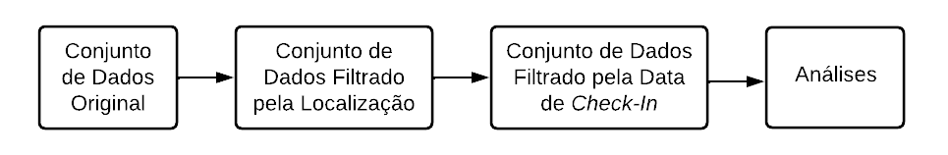
3- Materiais e Métodos

Slide 15
3- Materiais e Métodos

Slide 16
3- Metodologia
Rede social georreferenciada: Gowalla (2009)
https://snap.stanford.edu/data/loc-Gowalla.html (2010)
6.442.892 registros = 196.591 vértices e 95.327 arestas

Slide 17
3- Materiais e Métodos

Slide 18
3- Metodologia
GeoPandas = Filtro dos pontos contidos no interior da geometria do estado do Tennessee (EUA).

Slide 19
3- Materiais e Métodos

Slide 20
3- Metodologia
DuckDB = SQL para o filtro pelas datas de interesse (07 dias antes/ durante/ 07 dias depois)

Slide 21
3- Materiais e Métodos

Slide 22
3- Metodologia
Métricas de Redes Complexas = Coeficiente de Clusterização; Grau Médio; Overlap; Distância Média
Análises em relação ao OSM = categoria do estabelecimento, retornada pela API do OSM: Nominatim

Slide 23
4- Resultados
Variação no Número de Check-In
(07 dias antes)
24/04/2010 a 30/04/2010 = 231 pessoas distintas e 1045 check-in
(durante )
01/05/2010 a 02/05/2010 = 107 pessoas distintas e 258 check-in
(07 dias depois)
03/05/2010 a 09/05/2010 = 210 pessoas distintas e 789 check-in

Slide 24
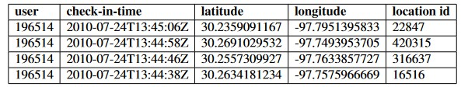
4- Resultados
Construção do Grafo

Slide 25
4- Resultados
Construção do Grafo
Vértices = location_id
Arestas = Liga duas localizações (location_id), com base no user
(respeitando a ordem cronológica)

Slide 26
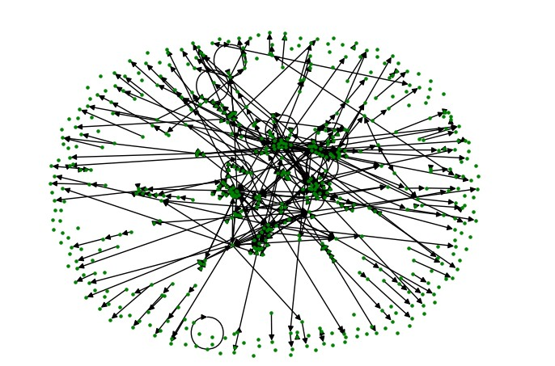
4- Resultados
Grafo 07 dias antes

Slide 27
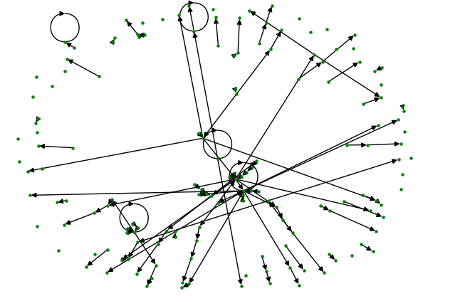
4- Resultados
Grafo nos 02 dias das chuvas
Grafo 07 dias antes

Slide 28
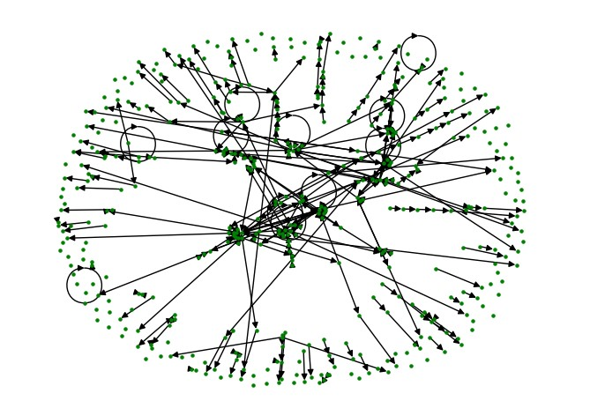
4- Resultados
Grafo nos 02 dias das chuvas
Grafo 07 dias antes
Grafo 07 dias depois

Slide 29
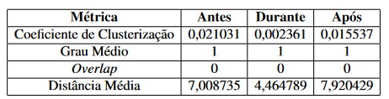
4- Resultados

Slide 30
4- Resultados
No geral, as redes formadas são desconexas e esparsas, porém isso se
intensifica ainda mais durante o período do desastre.

Slide 31
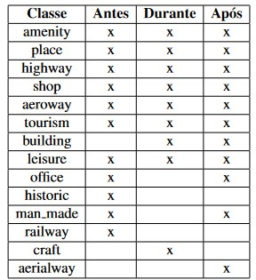
4- Resultados
Análises Realizadas
com API do OSM

Slide 32
4- Resultados
Análises Realizadas
Amenity: Instalações e serviços públicos ou privados
Place: Localidades e áreas habitadas
Highway: Rodovias e estradas
Shop: Locais de atividades comerciais
Aeroway: Aviação e infraestrutura de aeroportos
Tourism: Turismo e atividades turísticas em geral.
Leisure: Áreas destinadas ao lazer e recreação

Slide 33
4- Resultados
Análises Realizadas
Building: Localização e tipo de edifícios e estruturas
Historic: Elementos que têm um significado histórico ou arqueológico
Railway: Ferrovias e infraestrutura ferroviária
Craft: Atividades artesanais ou manufatureiras
Aerialway: Tipos de transportes aéreos, como teleféricos, telecadeiras, teleféricos, etc.

Slide 34
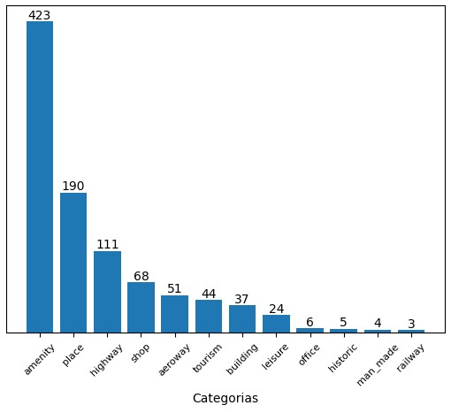
4- Resultados
07dias antes

Slide 35
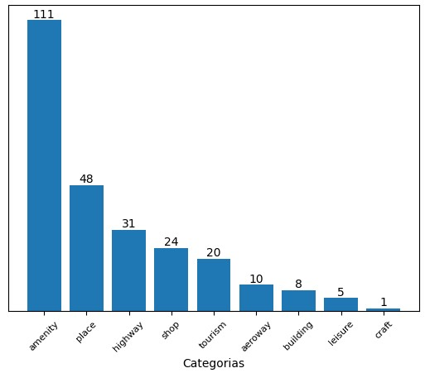
4- Resultados
Nos 02 dias de desastre

Slide 36
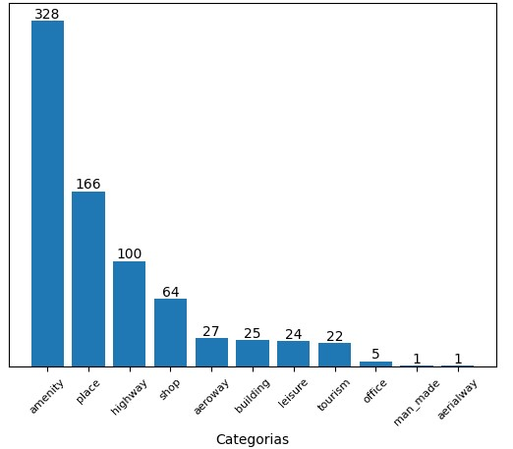
4- Resultados
07dias após

Slide 37
4- Resultados
Semelhanças

Slide 38
4- Resultados
Diferenças

Slide 39
5- Conclusão e Trabalhos Futuros
Observou-se que desastres naturais frequentemente resultam em migrações forçadas, que não apenas alteram a demografia das áreas afetadas, mas também criam novas redes de interação social em regiões de destino.
Análise das interações sociais revelou que, após desastres, há uma tendência inicial de retração social, mas certos hábitos permanecem constantes ao longo do tempo.
Trabalhos futuros: Investigar o tipo exato do estabelecimento visitado e não somente a sua classe; Explorar outras técnicas para análise dos grafos;

Slide 40
Obrigado!
Dúvidas?

